Slide 1
Пути и методы реализации профессиональной направленности преподавания предмета «Физика» в Новосибирском автотранспортном колледже

Slide 2
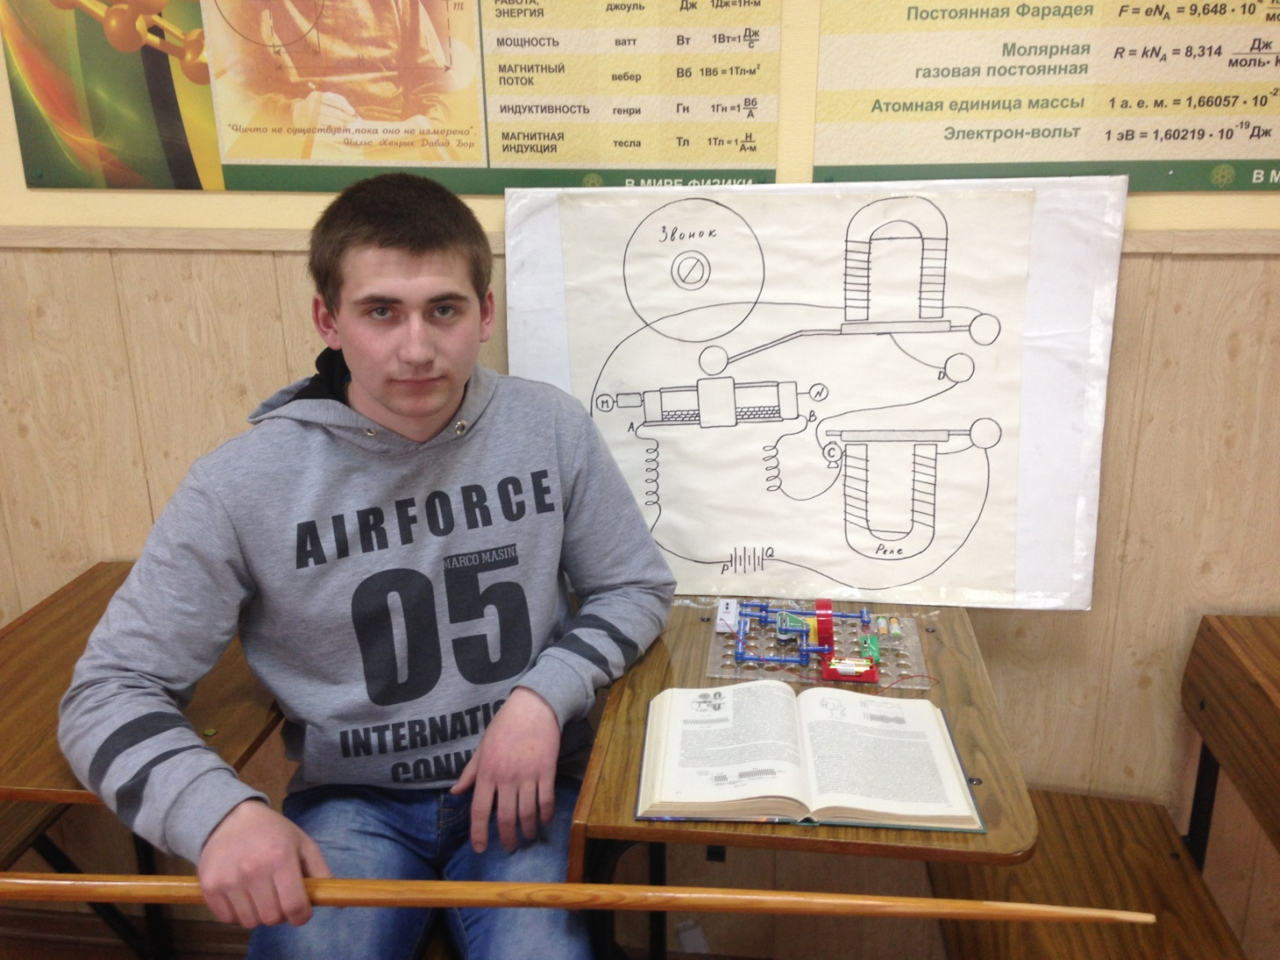
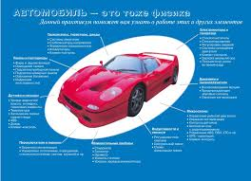
ФИЗИКА В АВТОМОБИЛЕ
2002 год

Slide 3
ФИЗИКА В АВТОМОБИЛЕ
а) владение основополагающими физическими понятиями, закономерностями, законами, уверенное использование физической терминологии и символики;
б) умение обрабатывать результаты измерений, обнаруживать зависимость между физическими величинами, объяснять полученные результаты, делать выводы;
в) умение решать физические задачи;
г) умение применять полученные знания для объяснения условий протекания физических явлений в профессиональной сфере и для принятия практических решений в повседневной жизни.
1.Повышение познавательного интереса к предмету
2.Связь между теорией и практикой
3.Индивидульный и дифференцированный подход в обучении
4.Применение новых технологий в обучении

Slide 4
Повышение познавательного интереса к предмету
анкетирование, входной контроль
Какие научно-технические журналы Вы читаете, какие программы научно-технического содержания смотрите?
Экскурсии
Мастер-классы
Научные лекции
Бинарные уроки
Конкурсы знатоков физики
Олимпиада по физике среди студентов 1 курса колледжа

Slide 5
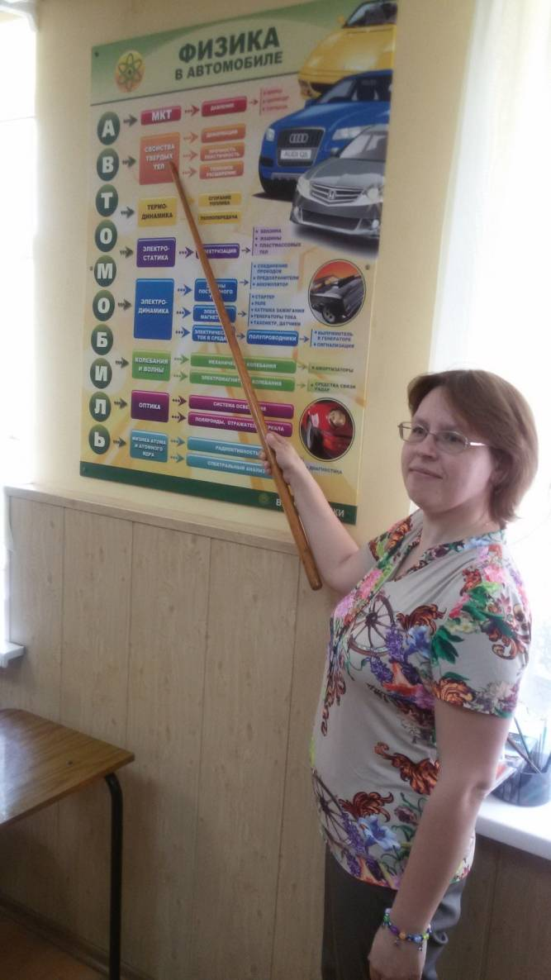
Связь между теорией и практикой
Связь каждой темы курса физики с практическим применением в автомобиле;
Внимание темам, которые являются базой для электротехники, электрооборудования, устройства автомобиля
(консультации с преподавателями этих дисциплин)

Slide 6
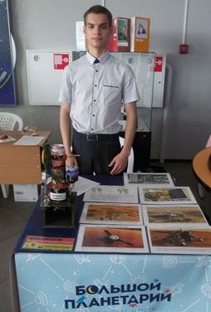
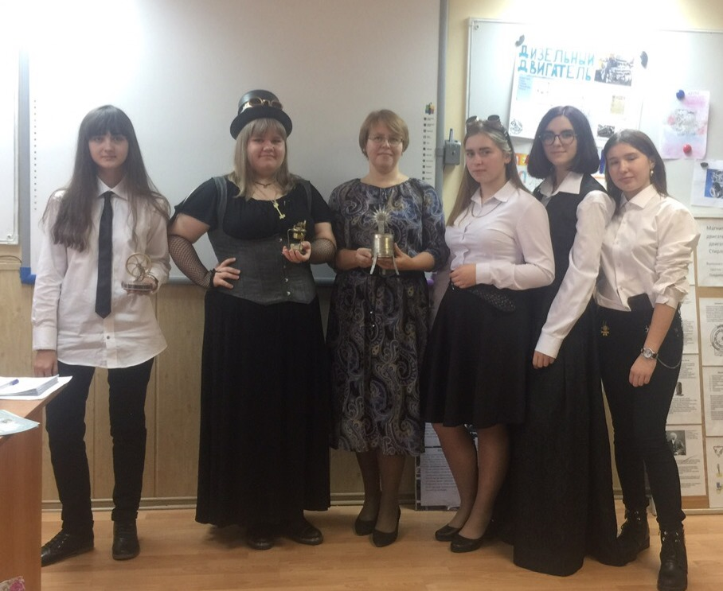
Индивидуальный и дифференцированный подход в обучении

Slide 7
Индивидуальный и дифференцированный подход в обучении
Подготовка и участие в городских, областных, всероссийских конкурсах научных и исследовательских проектов, (изготовление макетов, действующих приборов, устройств)
«Одарённый ребёнок в современном мире!»
(г.Новосибирск, НГПУ)
«Делай науку!»
(г.Новосибирск, Планетарий)
«Космос-2019»
(г.Королёв, МГТУ)
НПК, Форумы и олимпиады областного уровня

Slide 8
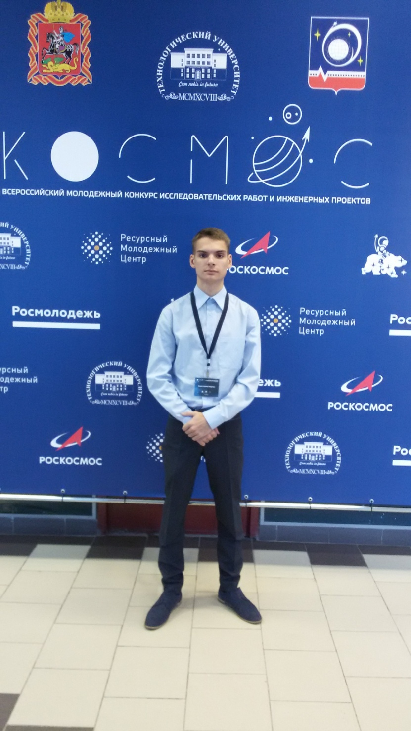
В октябре 2019 г. исследовательская работа «Применение двигателя Стирлинга в космосе», представлена на заочном этапе XXXIX Всероссийского молодёжного конкурса исследовательских работ и инженерных проектов «Космос», организованного Госкорпорацией «Роскосмос» в номинации «Космические исследования: демонстраторы и эксперименты», посвящённого памяти лётчика-космонавта А.А. Сереброва.
В 2018-2019 учебном году в рамках подготовки к учебной конференции по физике «Тепловые двигатели в нашей жизни» студент группы 1т-87к Чертан Константин изготовил самодельный прибор по физике двигатель Стирлинг.

Slide 9
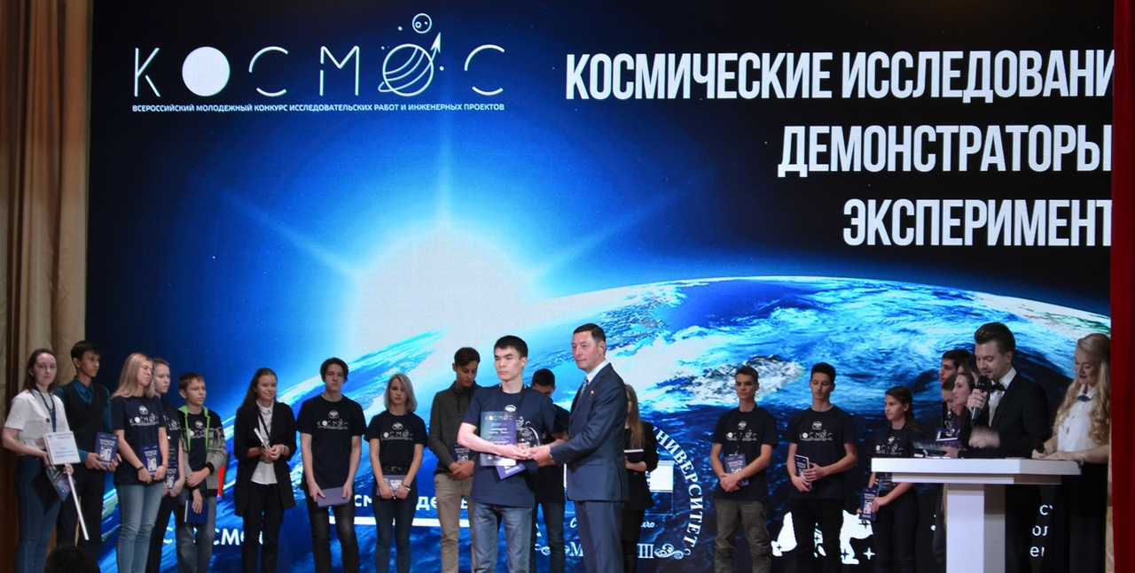

Slide 10
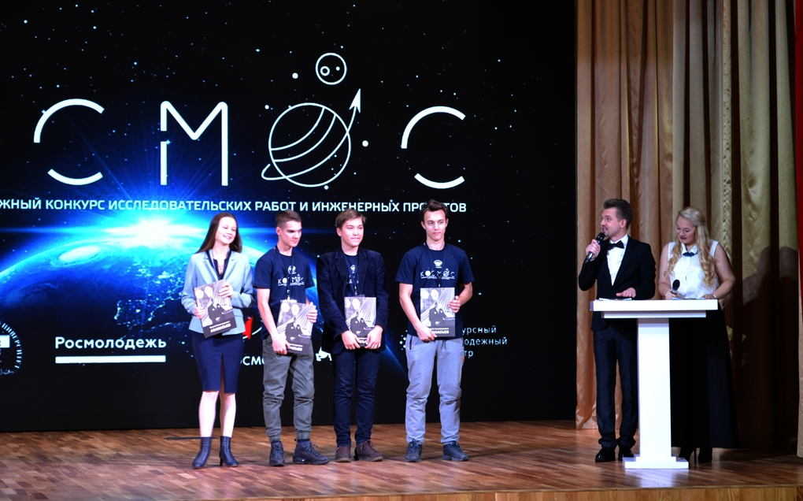

Slide 11
Применение новых технологий в обучении
Исследовательская работа – это активная теоретическая и практическая деятельность учащихся, которая развивает мысль, формирует подвижность ума, приучает к творческому и критическому осмыслению знаний
К исследовательской деятельности учащихся нужно готовить!
Целенаправленная и систематическая работа по формированию исследовательских умений, учащихся позволяет уже на начальном этапе изучения физики приобщить их к научному поиску, научить излагать свои мысли на бумаге, вести публичную дискуссию, отстаивать собственные выводы, а значит сделать обучение более эффективным и отвечающим современным требованиям.

Slide 12
Информация к размышлению:
Коцелап Ю. М. Учебно-исследовательская работа студентов как часть их профессиональной подготовки / Ю. М. Коцелап // Технологическая инициатива: от теории к практике: Сборник докладов VIII Областной студенческой научно-практической конференции «ТЕХНОВЕКТОР» Новосибирск : ГБПОУ НСО Новосибирский технический колледж им. А. И. Покрышкина, 2017. – С. 97–98
Сайт преподавателя физики Коцелап Ю.М.

